Slide 1
APLIKASI PEMBELAJARAN
BAHASA SUNDA
ALLPPT.com _ Free PowerPoint Templates, Diagrams and Charts

Slide 2
PRAKTEK KERJA LAPANGAN (PKL)
Profil STKIP PASUNDAN
STKIP PASUNDAN Pasundan berada di Kota Cimahi Provinsi Jawa Barat. Didirikan pada tahun 1986.
Yayasan Pendidikan Tinggi Pasundan memiliki 4 (empat) buah Pendidikan Tinggi antara lain; Universitas Pasundan (UNPAS), Sekolah Tinggi Ilmu Ekonomi (STIE) Pasundan, Sekolah Tinggi Keguruan dan Ilmu Pendidikan (STKIP) Pasundan dan Sekolah Tinggi Hukum (STH) Pasundan.
Visi.
Menjadi LPTK yang unggul diBidang Pendidikan Berbasis Iman,Taqwa,Budaya Sunda,dan Teknologi pada tahun 2040.

Slide 3
Misi.
Menciptakan,menjaga,dan mengembangkan tatanan suasana akademis berda sarkan nilai-nilai luhur keislaman serta budaya sunda,
Mengembangkan potensi intelektual,emosional,social,dan keterampilan berbasis teknologi,
Meningkatkan kualitas dan kuantitas penyelenggaraan penelitias dan pengabdian kepada masyarakat yang berhasil serta berdaya guna dalam pembangunan masyarakat,
Meningkatkan kualifikasi dan kompetensi sumber daya tenaga pendidikan dan kependidikan yang berdaya saing,
Meningkatkan pengelolaan perguruan tinggi yang transparan dan akuntabel dilandasi komitmen dan sikap professional;
Menciptakan kemitraan dalam pengenbangan sivitas akademi dengan falsafah silih asah,silih asih,dan silih asuh.

Slide 4
Latar Belakang Project
ALLPPT.com _ Free PowerPoint Templates, Diagrams and Charts

Slide 5
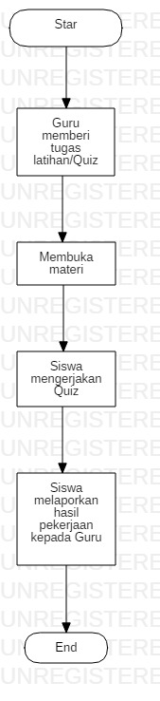
Flowchart

Slide 6
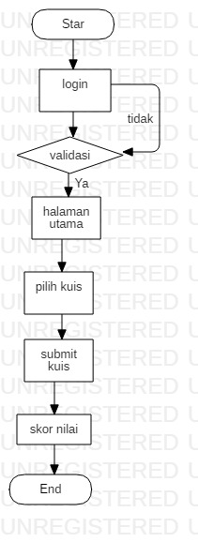
Flowchart

Slide 7
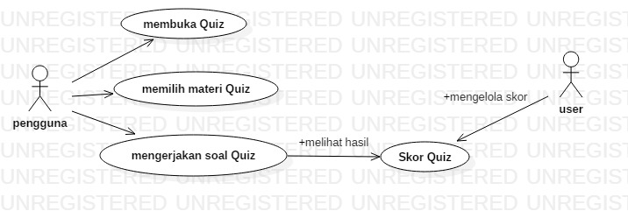
Use Case Diagram

Slide 8
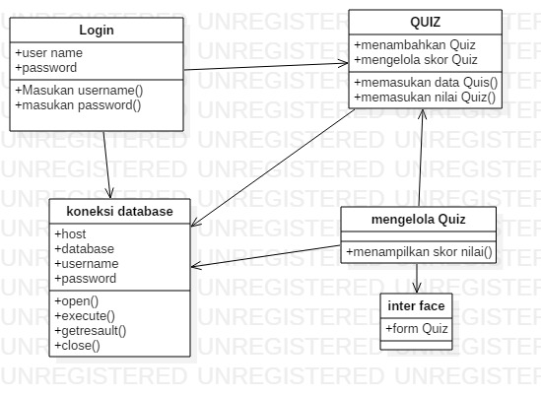
Class Diagram

Slide 9
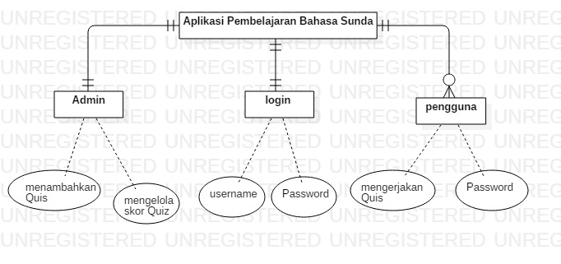
ERD

Slide 10
Sekian Terimakasih
Wassalamualaikum.wr,wb.
ALLPPT.com _ Free PowerPoint Templates, Diagrams and Charts

